Slide 1


https://typescript-handbook.ru/
https://ru.legacy.reactjs.org/docs/getting-started.html

Slide 2
React — это JavaScript-библиотека для разработки пользовательского интерфейса.
reactjs.org
Курсы
Glitch: React Starter Kit
Codecademy: React 101
Egghead.io: Start Learning React
React Crash Course 2018
Frontend Armory: React Fundamentals
Egghead.io: The Beginner’s Guide to ReactJS
Free React Bootcamp
Scrimba: Learn React for free
University of Helsinki: Full Stack Open MOOC

Slide 3
Установка
через Yarn
yarn add react react-dom
через npm
npm install --save react react-dom

Slide 4
Create React App — для создания нового одностраничного приложения на React. Необходимы Node.js не ниже версии 14.0.0 и npm не ниже версии 5.6
Для создания проекта выполните команды:
npx create-react-app my-app
cd my-app
npm start
Для создания проекта c TypeScript:
npx create-react-app my-app --template typescript
yarn create react-app my-app --template typescript

Slide 5


Slide 6


JSX — расширение языка JavaScript
После компиляции каждое JSX-выражение становится обычным вызовом JavaScript-функции, результат которого — объект JavaScript.
Встраивание выражений в JSX

Slide 7
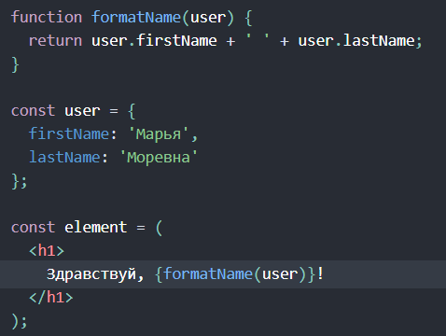
Встраиваем результат вызова JavaScript-функции formatName(user) в элемент <h1>:

Slide 8
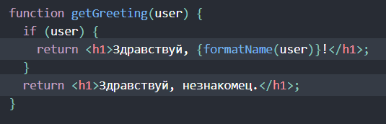
Использование атрибутов JSX

Slide 9

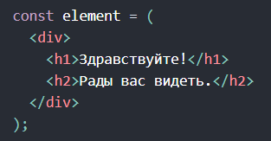
Использование дочерних элементов в JSX

Slide 10
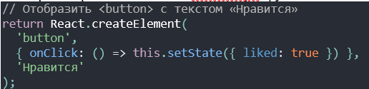
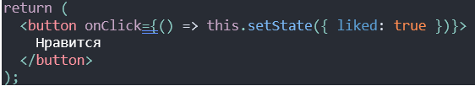
Babel компилирует JSX в вызовы React.createElement().

Slide 11
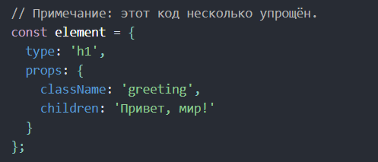
Эти объекты называются React-элементами.

Slide 12

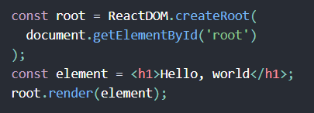
Рендеринг элементов
Для рендеринга React-элемента, сперва передайте DOM-элемент в ReactDOM.createRoot(), далее передайте React-элемент в root.render():

Slide 13
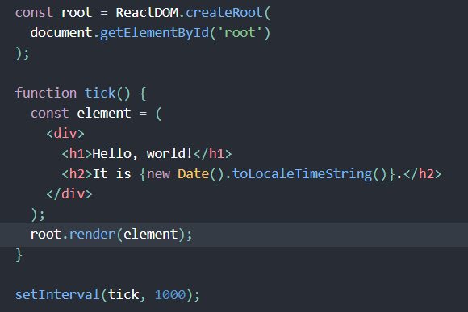
Элементы React иммутабельны. (неизменяемые)

Slide 14

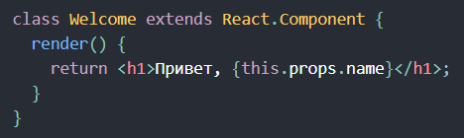
Компоненты и пропсы
Функциональные и классовые компоненты

Slide 15


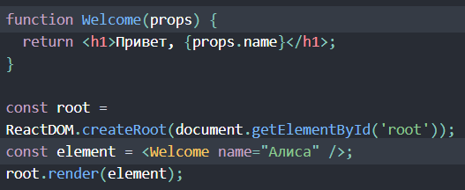
Этот компонент выведет «Привет, Алиса» на страницу:

Slide 16
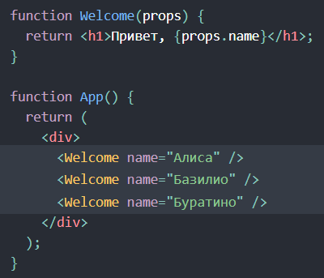
Композиция компонентов

Slide 17
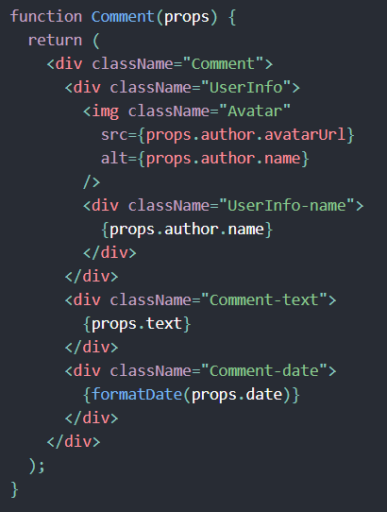
Извлечение компонентов

Slide 18
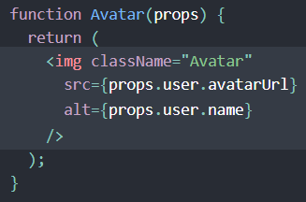
Извлечём Avatar:

Slide 19
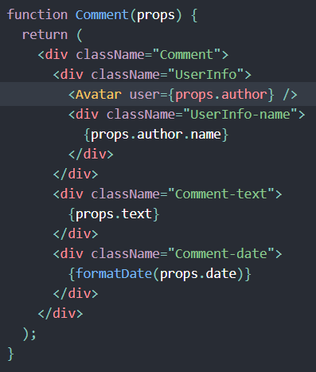
Упростим Comment:

Slide 20
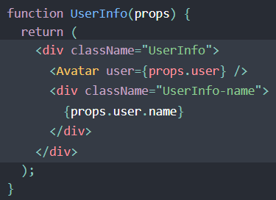
Извлечём компонент UserInfo

Slide 21
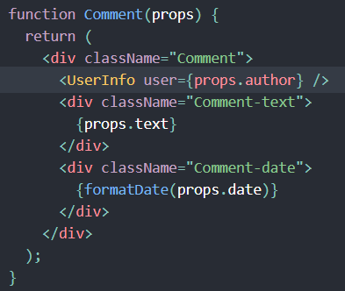
Упростить Comment

Slide 22


Пропсы можно только читать
React-компоненты обязаны вести себя как чистые функции по отношению к своим пропсам.

Slide 23
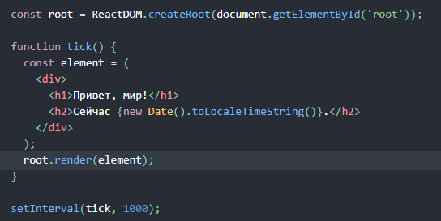
Состояние и жизненный цикл

Slide 24
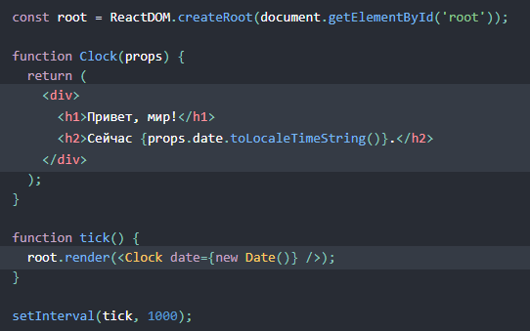
Извлечём компонент, показывающий время:

Slide 25

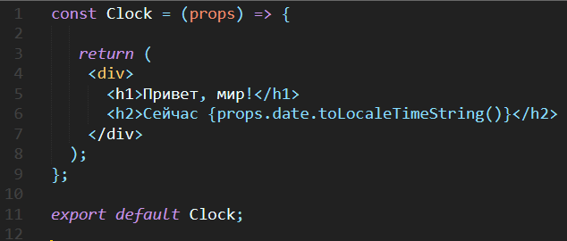
Реализовать Clock таким образом, чтобы компонент сам себя обновлял:

Slide 26
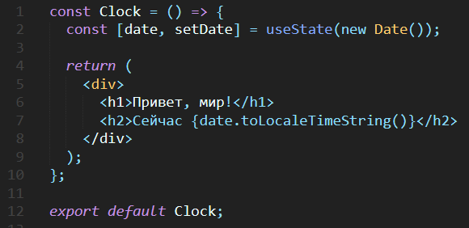
Добавим внутреннее состояние в класс
Заменим props.date на state.date :

Slide 27
Добавим конструктор класса, в котором укажем начальное состояние в переменной this.state:

Slide 29
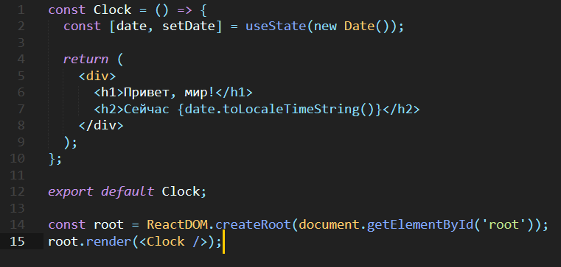
Удалим проп date из элемента <Clock />:

Slide 30
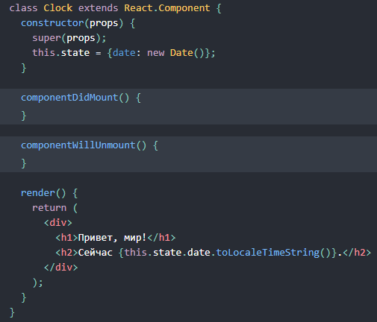
Добавим методы жизненного цикла в класс

Slide 31
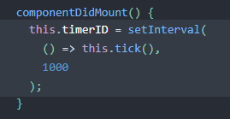

componentDidMount() запускается после того, как компонент отрендерился в DOM
сбросить таймер в методе жизненного цикла componentWillUnmount():

Slide 32
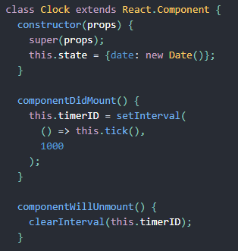
this.setState() планирует обновление внутреннего состояния компонента:

Slide 33
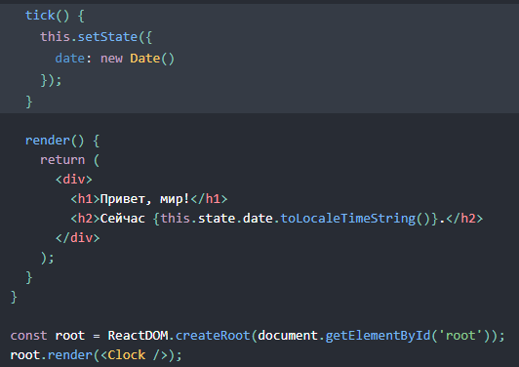

Slide 34


Не изменяйте состояние напрямую
используйте setState():

Slide 35


Обновления состояния могут быть асинхронными

Slide 36
Вместо стрелочных функций можно использовать и обычные функции:

Slide 37
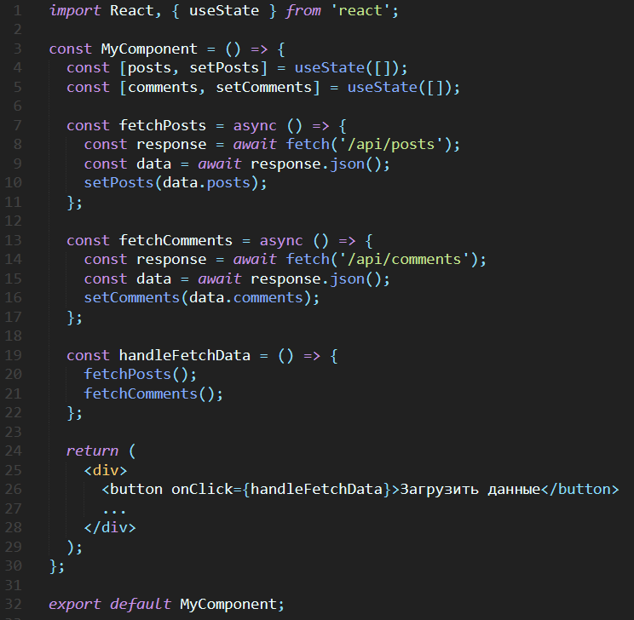
Их можно обновлять по отдельности с помощью отдельных вызовов setState():

Slide 38
Их можно обновлять по отдельности с помощью отдельных вызовов setState():

Slide 39
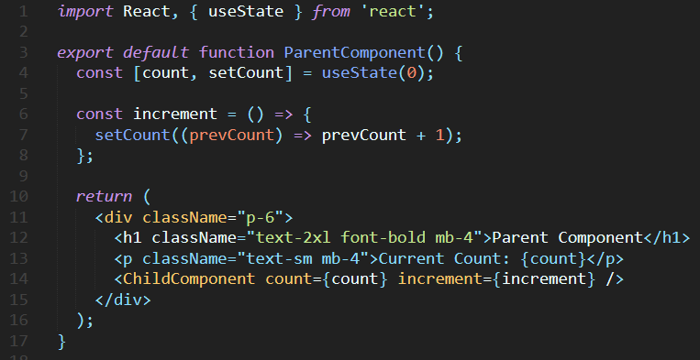
Однонаправленный поток данных

Slide 40
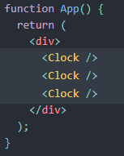
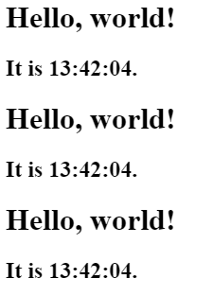

Slide 41


Обработка событий
События в React именуются в стиле camelCase вместо нижнего регистра.
С JSX вы передаёте функцию как обработчик события вместо строки.
Например, в HTML:
В React немного иначе:

Slide 42

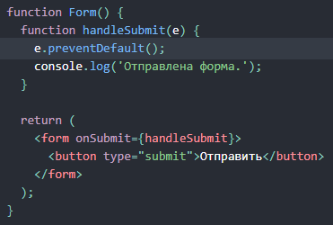

Slide 43
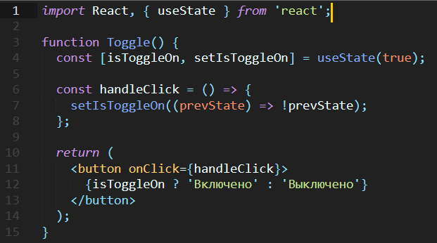
Компонент Toggle рендерит кнопку, которая позволяет пользователю переключать состояния между «Включено» и «Выключено»:

Slide 45
Можете использовать синтаксис публичных полей класса чтобы правильно привязать колбэки:

Slide 46
стрелочные функции в колбэке:

Slide 47
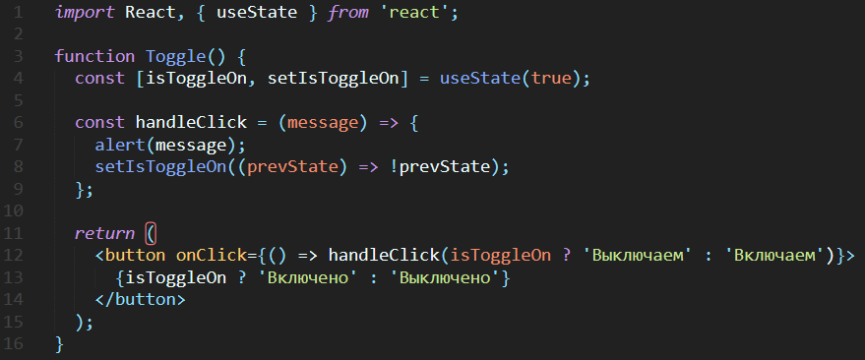
Передача аргументов в обработчики событий

Slide 48
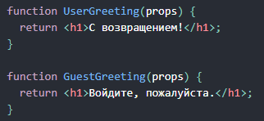
Условный рендеринг

Slide 49
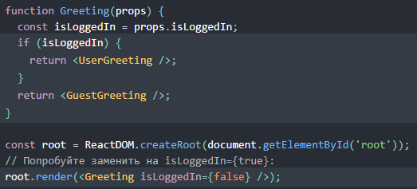
Можно создать компонент Greeting, который отражает один из этих компонентов в зависимости от того, выполнен ли вход на сайт:

Slide 50
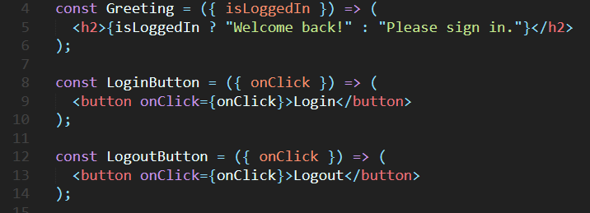
Переменные-элементы

Slide 51
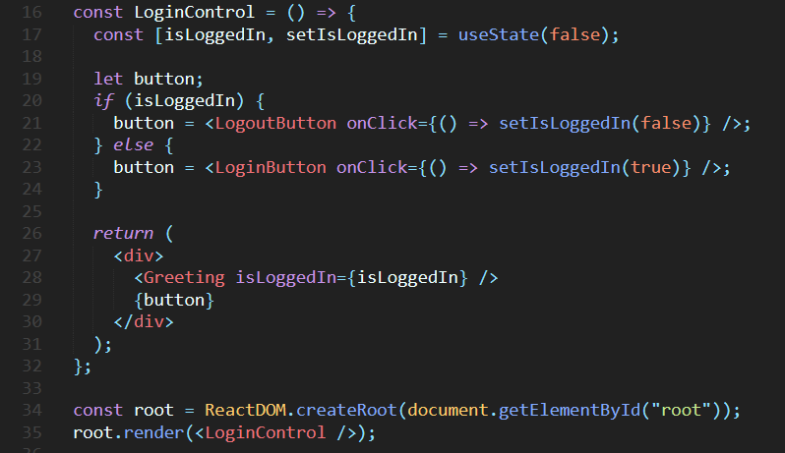
LoginControl рендерит либо <LoginButton />, либо <LogoutButton /> в зависимости от текущего состояния, и всегда рендерит <Greeting /> .

Slide 54
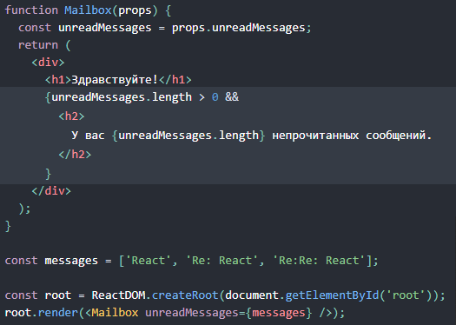
Встроенные условия if с логическим оператором &&
в JavaScript-выражение
true && expression всегда вычисляется как expression, а выражение
false && expression — как false.

Slide 55
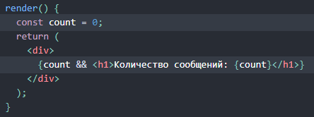
Ложное выражение, как ожидается, пропустит элемент после &&, но при этом выведет результат этого выражения. В примере ниже метод render вернёт <div>0</div>.

Slide 56
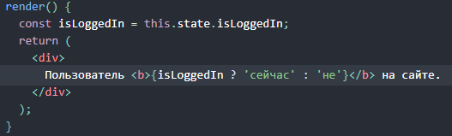
Встроенные условия if-else с тернарным оператором
condition ? true : false.

Slide 57
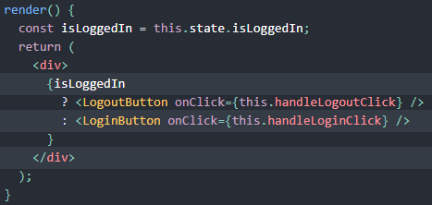
Можно использовать и с выражениями покрупнее, но это может сделать код менее очевидным:

Slide 58
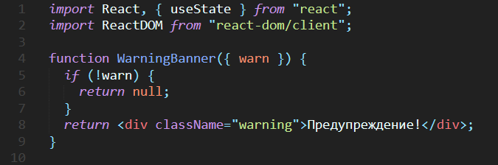
Предотвращение рендеринга компонента
Например, будет ли содержимое <WarningBanner /> отрендерено, зависит от значения пропа под именем warn. Если значение false, компонент ничего не рендерит:

Slide 59
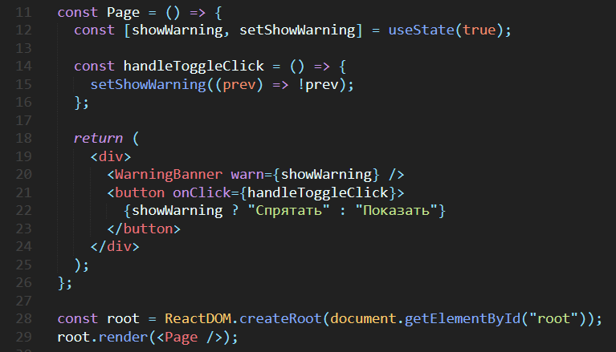

Slide 60
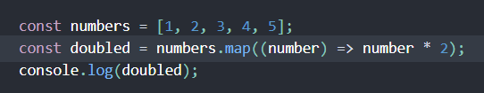
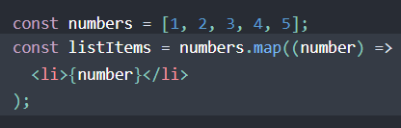
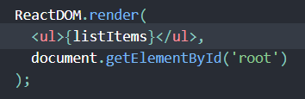
Списки и ключи
Отрисовка несколько компонентов

Slide 61
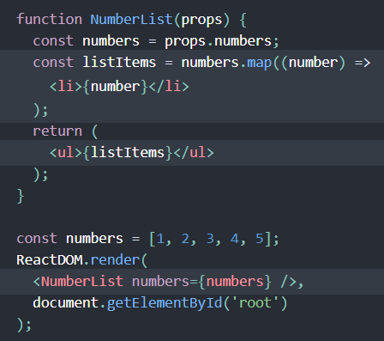
Простой компонент списка

Slide 62
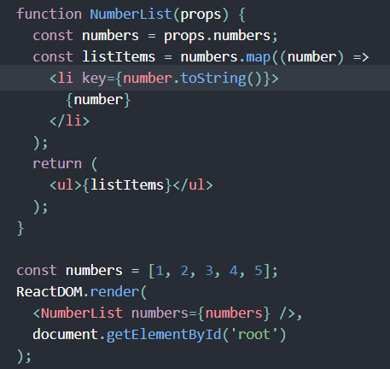
Назначим значение для атрибута key элементам списка внутри numbers.map()

Slide 63
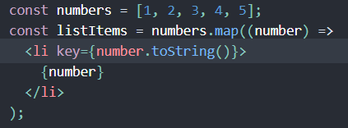
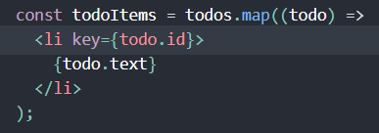
Ключи
Ключи должны быть заданы элементам внутри массива, чтобы предоставить элементам постоянный идентификатор:

Slide 64
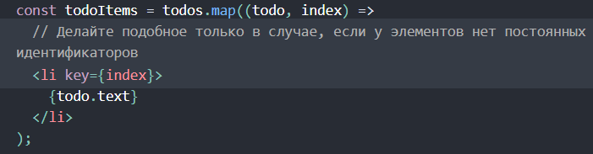
В крайнем случае можно использовать индекс элемента в качестве ключа:

Slide 65

Выделение компонентов с ключами
Пример: неправильное назначение ключа

Slide 66


Slide 67


Slide 68

Пример: Корректное использование ключа

Slide 69


Slide 70

Ключи должны быть уникальными только в пределах элементов одного уровня

Slide 71


Slide 72

Компонент Post может получить значение props.id, но не props.key.

Slide 73

Встраивание map() в JSX

Slide 74

JSX позволяет встраивать любое выражение в фигурных скобках, поэтому мы могли встроить результат вызова map():

Slide 75

Формы
Эта форма в обычном HTML принимает только имя:

Slide 76

Контролируемые компоненты

Slide 77


Slide 78
В контролируемом компоненте каждое изменение состояния будет связано с функцией-обработчиком.

Slide 79

В HTML элемент <textarea> определяет свой текст по дочерним элементам:

Slide 80


Slide 81


Slide 82

В HTML <select> создаёт выпадающий список.

Slide 83

React вместо атрибута selected использует атрибут value в корневом теге select.

Slide 84


Slide 85


Можно передать массив в атрибут value, что позволяет вам выбрать несколько пунктов в теге select:
В HTML элемент <input type="file"> позволяет пользователю выбрать один или несколько файлов из устройства хранения для загрузки на сервер

Slide 86

Обработка нескольких полей ввода

Slide 87


